Slide 1
Applicazioni Touch in ambiente Microsoft

Slide 2
Obiettivo
L’obiettivo dato dallo Stackholder è quello di riuscire a creare applicativi touch utilizzabili in parallelo da più utenti in ambiente Microsoft.
Questi applicativi dovranno essere formati da una serie di widget con cui gli utenti potranno interagire muovendoli e ruotandoli sullo schermo.
Il Widget sarà dunque l’unità base di interazione tra il sistema e l’utente.

Slide 3
Reference Platform
La reference platform fornita dallo stakeholder è la seguente:
S.O. : Windows 10 Pro (1703, build 15063.483 o superiore)
SDK: Windows 10 SDK (10.0.15063.468 o superiore) .NET Framework (4.7 o superiore)
Linguaggio: C#
IDE: Visual Studio 2017 (Professional\Enterprise)

Slide 4
Fattori architetturali
I Fattori architetturali che sono stati presi in considerazione durante studio sono i seguenti:
Flessibilità
Semplicità di sviluppo
Riusabilità del codice
Manutenibilità del codice
Si è inoltre cercato di mantenere l’interfaccia utente il più semplice possibile per rendere l’applicativo di facile utilizzo.

Slide 5
Universal Windows Platform
Dopo un’analisi delle richieste e della reference platform fornita si è deciso di puntare su una nuova tipologia di applicativi Microsoft detti UWP, ovvero Universal Windows Platform.
Tali applicativi presentano due caratteristiche che li rendono ottimali per il nostro caso di studio:
Possono essere eseguiti su qualsiasi device su cui è installato il sistema operativo Windows 10
Supportano il riconoscimento e la gestione di eventi generati tramite tocco in maniera nativa

Slide 6
Linguaggi e framework per UWP
Le applicazioni UWP supportano vari linguaggi, tra i quali il JavaScript o il C++, ma nel nostro caso si è scelto di usare il C# come linguaggio per il codebehind e XAML, un dialetto dell’XML, per la parte di grafica.
Esiste una versione del .NET framework ad uso esclusivo degli applicativi UWP, chiamato .NETCore, in cui ogni namespace contiene un subset di funzionalità dell’analogo namespace .NET

Slide 7
La classe Gesture Recognizer
La classe GestureRecognizer è presente nel namespace Windows.UI.input referenziato di default negli applicativi UWP.
Tale classe fornisce due feature fondamentali:
Una serie di eventi da impletare per gestire le interazioni tramite tocco
Un enum, chiamato GestureSettings, utile a far capire quali tipi di gestualità della mano dovrà riconoscere l’applicativo (traslazione, rotazione, ecc.)

Slide 8
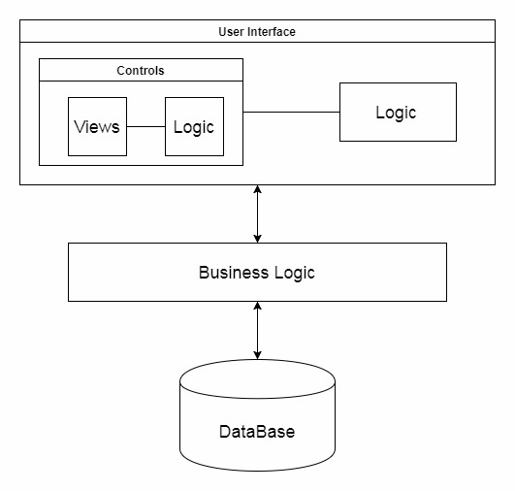
Esempio di proposta architetturale
La proposta architetturale mostrata prevede la divisione dell’applicativo in tre macroaree:
Interfaccia utente
Business Logic
DataBase
Tale divisione è pensata per andare incontro alle esigenze espresse precedentemente nella sezione relativa ai fattori architetturali.

Slide 9
Interfaccia Utente
L’interfaccia utente è caratterizzata da un insieme di widget.
Ogni widget è creato attraverso dei Templated User Controls che permettono la definizione di proprietà personalizzabili lato codice per soddisfare le specifiche esigenze della pagina dove saranno inseriti.
Ogni widget può essere spostato e ruotato sullo schermo tramite tocco ed è possibile interagire anche con più widget contemporaneamente

Slide 10
DataBase
Come database è stato scelto SQLite, una libreria che implementa un DBMS SQL. Grazie ad esso si riesce a simulare, tramite un semplice file di testo, un reale database.
Per interfacciarsi con esso si è deciso di utilizzare EntityFramework che permette di definire un modello del database tramite classi C# e di creare, attraverso di esso, un database reale.
Per eseguire query su un tale modello è necessario utilizzare LINQ, un componente del .NET Framework, che rende possibile effettuare interrogazioni su oggetti utilizzando una sintassi simile a SQL.

Slide 11
Dimostrazione video
Slide con i video dimostrativi

